Slide 1


Marvin Solórzano Murillo

Slide 2
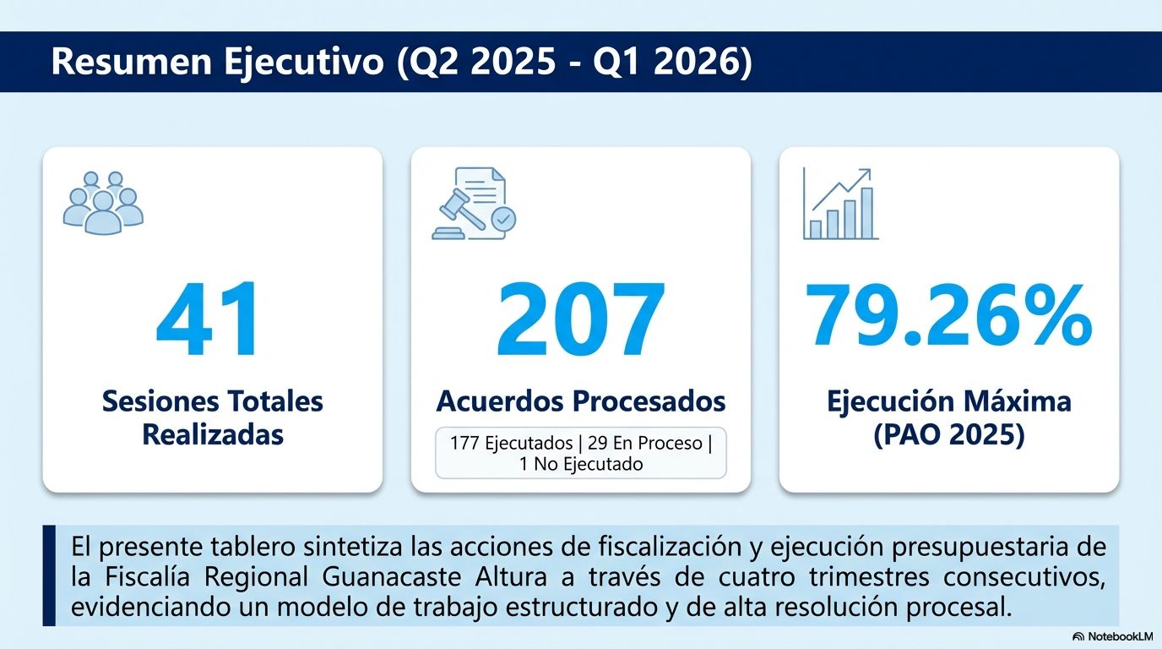
II T 2025 – I T 2026

Slide 3
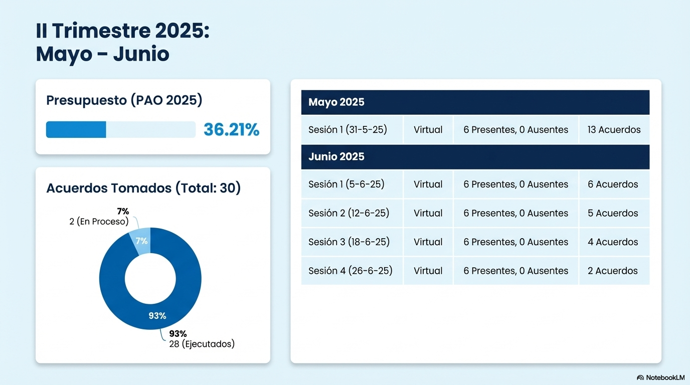

Slide 4
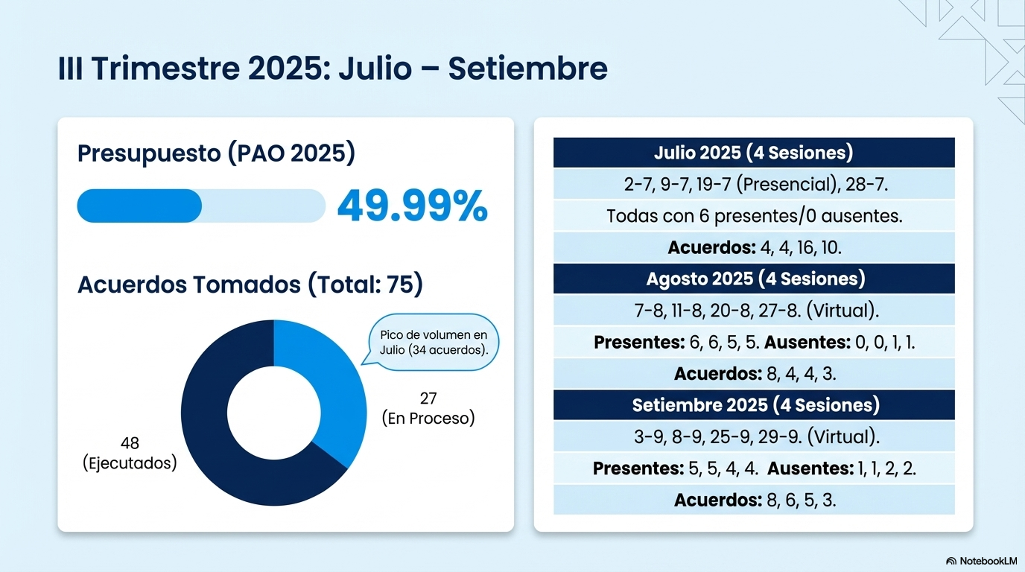

Slide 5
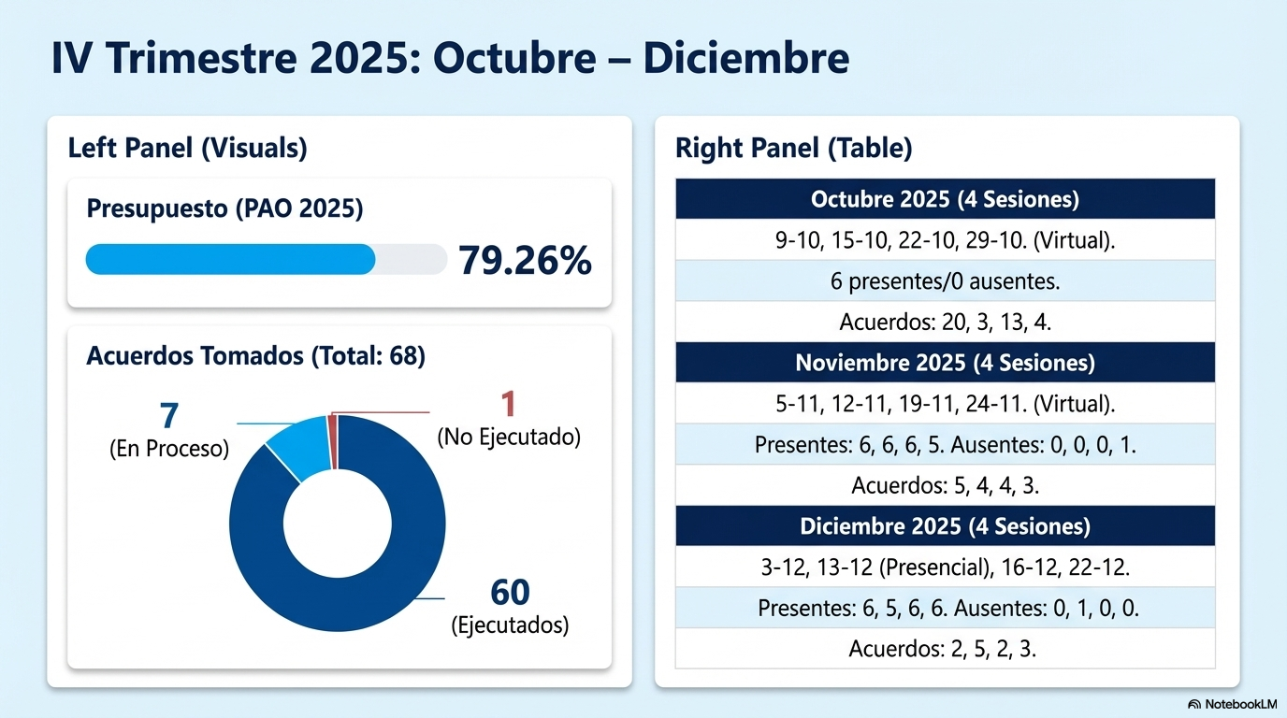

Slide 6
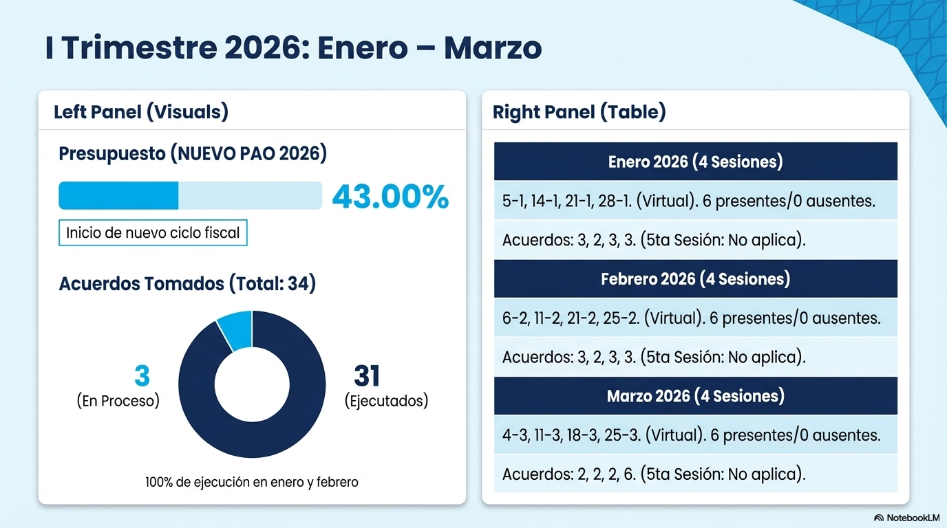
10.46%

Slide 7
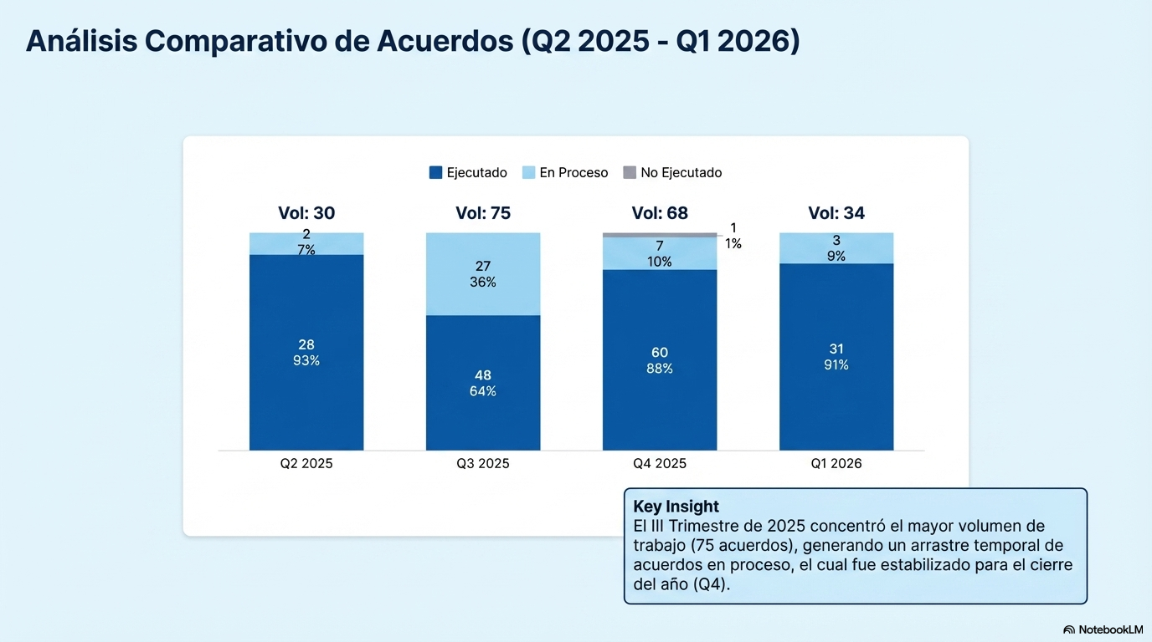
(II T 2025 – I T 2026)
II T 2025
III T 2025
IV T 2025
I T 2026

Slide 8
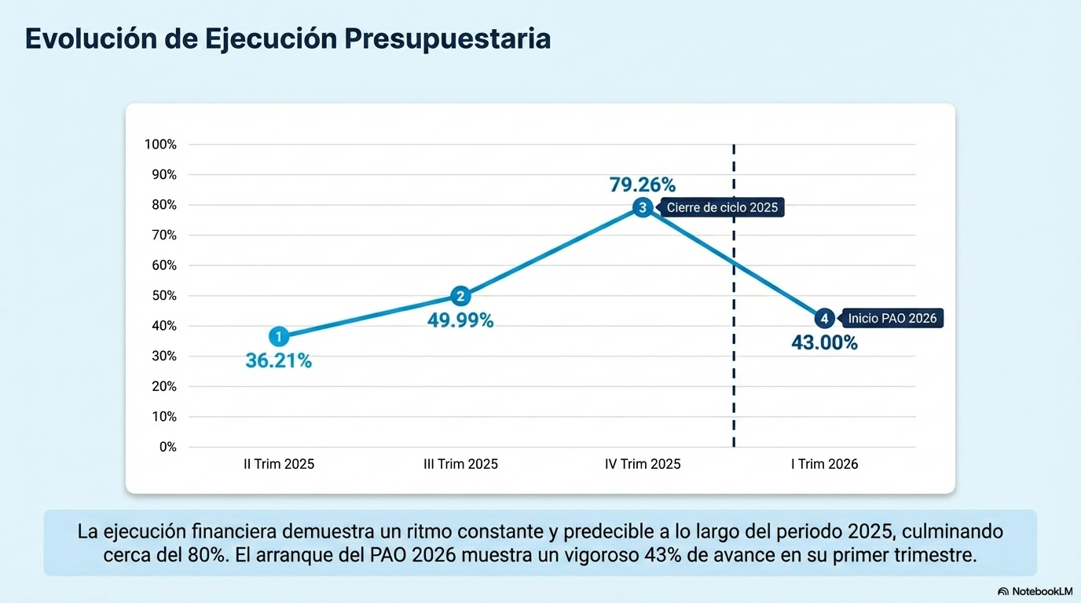

Slide 9
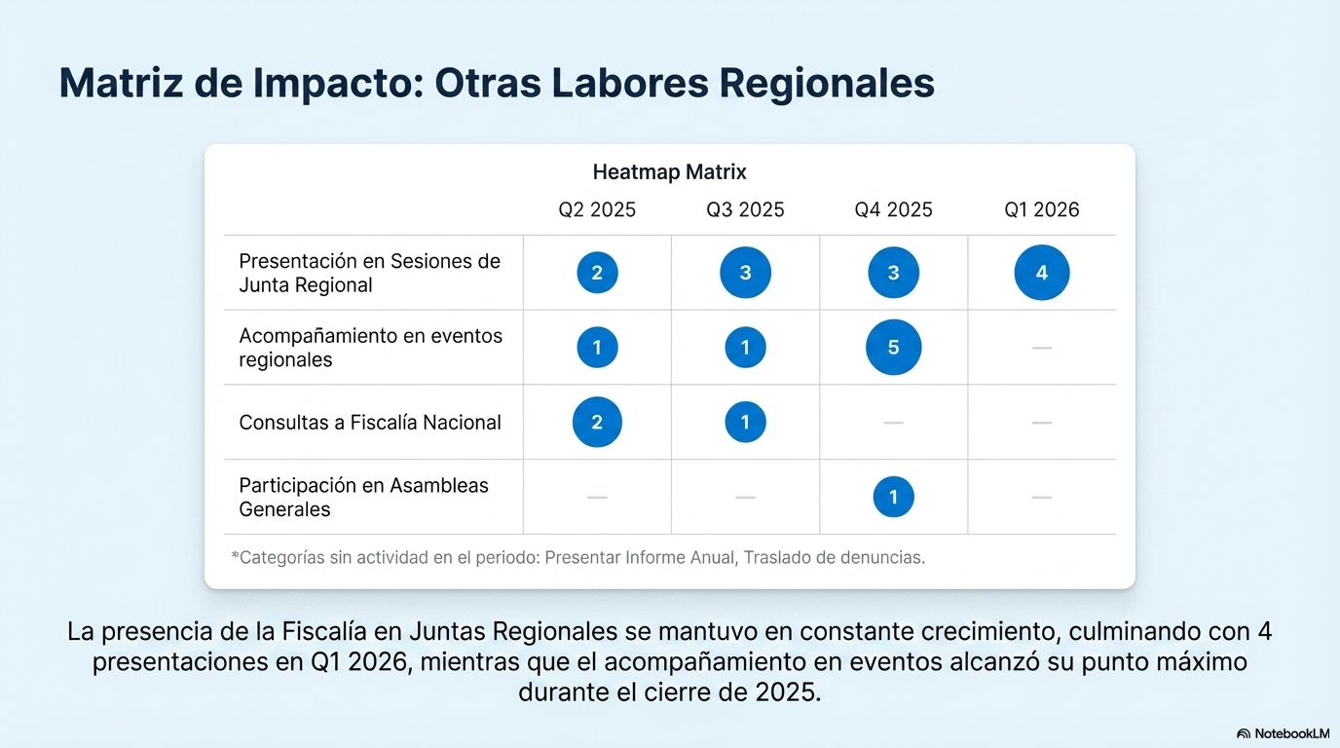
II T 2025
III T 2025
IV T 2025
I T 2026
I T 2026,

